Slide 1
Безопасность

Slide 2
Содержание
Цели атаки
Векторы атаки
Атаки на практике
Способы защиты

Slide 3
Цели атаки. Данные пользователя
Авторизационные данные
Персональные данные
Операции от имени пользователя
Notes:
1е
Данные входа
Данные сесии
Ключи
2е Номера телефонов
Документы
3е Отправка запросов с устройства пользователя
Хакеры могут пытаться украсть логины и пароли пользователей.
Похищение персональных данных, таких как банковские карты и паспорта.
Злоумышленники могут совершать операции от имени пользователя.

Slide 4
Цели атаки «Секреты фирмы»
Api ключи
Ключи шифрования
Алгоритмы
Notes:
1е Ключи от сторониих сервисов или от внутренних
2е Ключи шифрования + механихмы подписей если используютяс
3е Как работает фича
Похищение секретов фирмы, таких как алгоритмы и ключи шифрования.

Slide 5
Изменение поведения
Реклама (удаление добавление)
Покупки в приложении без оплаты
Изменение алгоритмов (Читы)
Notes:
Модификация приложений для изменения их поведения, например, удаление рекламы.
По итогу цели атаки это данные пользователя
Секреты фирмы и изменения поведения

Slide 6
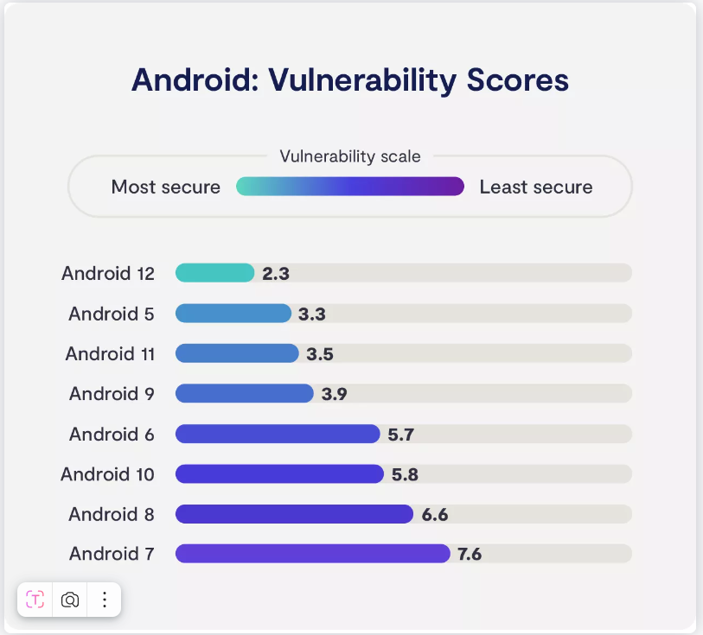
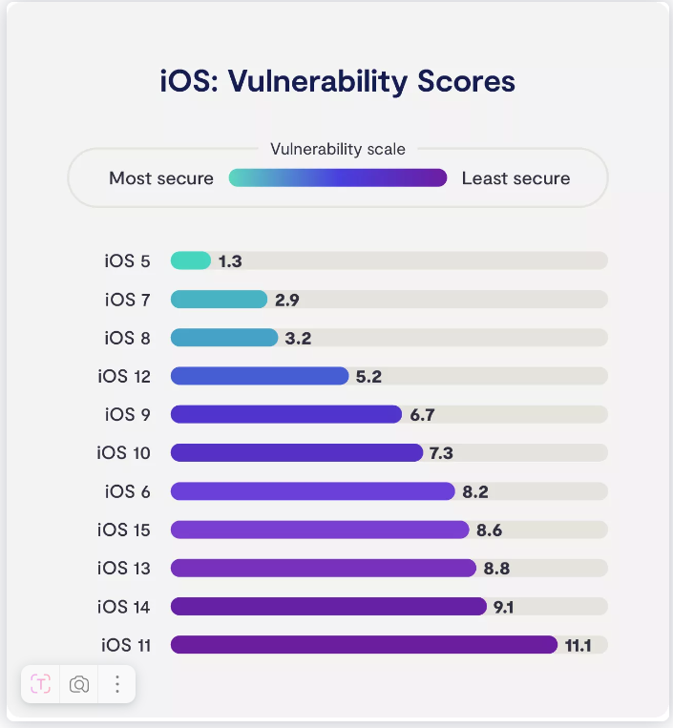
Векторы атаки
Уязвимости среды
Notes:
первоечто приходит в голову это некоторые уязвимости среды
Дело в том что та среда где выполняется ваше приложение не является надежной как такова
Потомучто если оно исполняется где-нибудь на Андроиде на йосе или это браузер или
если мы говорим про флаттер это вообще может быть десктоп приложения то по сути
может получиться так то что в этой среде там уже существует и живет какой-нибудь
молварь вот который позволяет не знаю проникнуть внутрь памяти приложения
что-нибудь оттуда прочитать что-нибудь там перезаписать
вот такие штуки здесь есть ссылка на прикольную статью
касательно анализа уровня защищенности операционных систем iOS Android
количество некоторых критичных багов которые в них существовали уязвимости
дыр как угодно и К сожалению мы видим то что
примерно с каждой новой версией этих багов становится все больше и больше Поэтому регулярно обновляйте там свои
устройства на всякие Security патчи потому что никто не защищен того что
разработчики операционной системы оставили в ней дыры которые могут раскрыться которые кто-то может
воспользоваться а но мы как разработчики программ
приложений должны помнить о том что не все Не все пользователи слушали эту
лекцию и послушали мой совет про то что нужно обновлять всякие Security патчи накатывать их вовремя И вообще следить
за самой актуальной версией вот мы должны помнить о том что распределение операционных систем оно так очень
постепенно движется в сторону более новых версий и соответственно когда мы
выпускаем свою программу там на большую аудиторию мы должны понимать то что у кого-то из пользователей точно будет
уязвимая среда в которой точно будет что-нибудь работать такое нехорошее
а ну и кроме всего прочего если мы говорим еще про операционную систему Android то тут ситуация дополняется тем
что существует много вендоров выпускающих различные свои оболочки какие-то
не знаю измененные немножко прошивки много компаний их выпускает и кроме
всего прочего все эти устройства могут быть либо с правами супер пользователей
либо джейлбрейкнг и Айфоны вот на каких-нибудь десктопах линуксах Windows
я вообще молчу там все что угодно может быть Вот и из-за этого вытекает некоторые уязвимости среды то есть
злоумышленник может атаковать ваше приложение просто проникнув в незащищенную среду и затем как-то
воспользовавшись этой уязвимостью

Slide 7
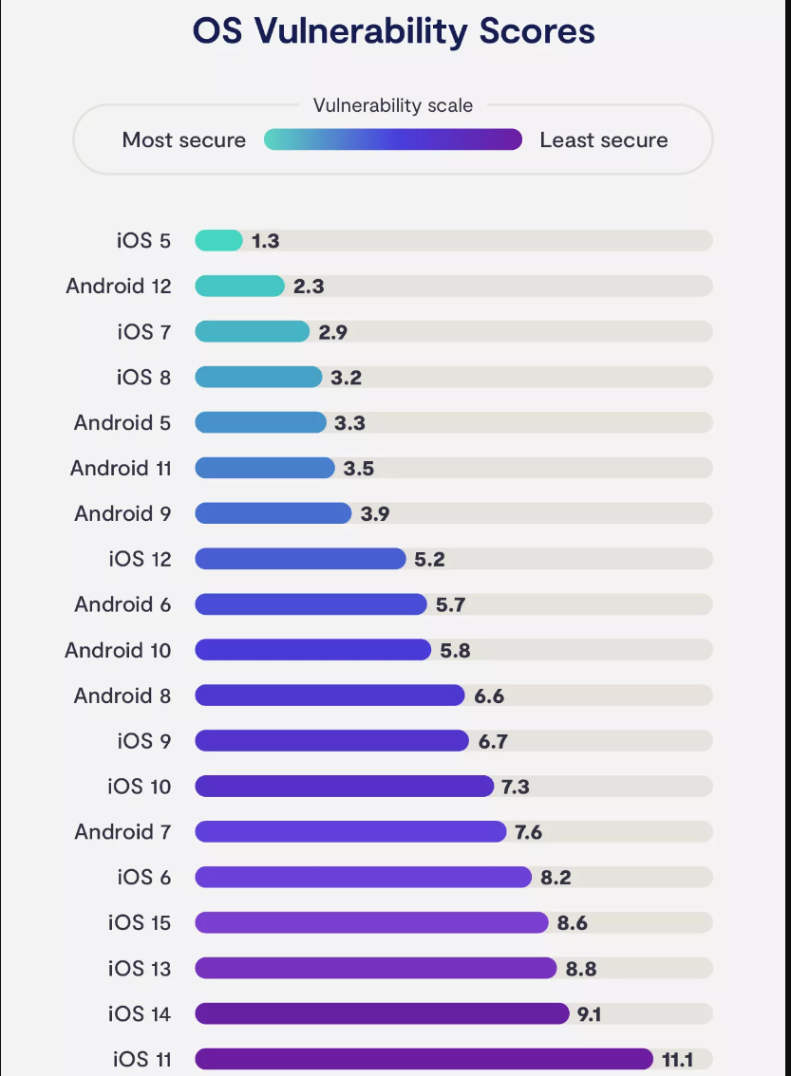
Notes:
Мы пришли к выводу, что iOS 5 и 7 и Android 12 являются наиболее безопасными, а iOS 11, 13 и 14 - наименее безопасными. Так какая же ОС побеждает в битве iOS против Android? Давайте посмотрим.Самое безопасное обновление: iOS 5Будучи одним из самых ранних обновлений Apple, выпущенным в 2011 году, iOS 5 была очень надежной в плане безопасности. В целом в ней было всего три серьезных уязвимости. По сравнению с некоторыми менее безопасными обновлениями, в которых насчитывалось до 200 серьезных уязвимостей, это обновление было практически непробиваемым.Всего серьезных уязвимостей: 3Самое безопасное обновление Android: Android 12Android 12 был выпущен в 2021 году с множеством дополнительных функций безопасности. Это обновление позволило настроить разрешения приложений на отслеживание местоположения, использование камеры и микрофона, что усложнило доступ приложений к вашей личной информации. Всего в этом обновлении было устранено 18 серьезных уязвимостей. Несмотря на то, что это не такая непробиваемая защита, как в iOS 5, эти цифры все же впечатляют
примерно с каждой новой версией этих багов становится все больше и больше Поэтому регулярно обновляйте там свои
устройства на всякие Security патчи потому что никто не защищен того что
разработчики операционной системы оставили в ней дыры которые могут раскрыться которые кто-то может
воспользоваться а но мы как разработчики программ
приложений должны помнить о том что не все Не все пользователи слушали эту
лекцию и послушали мой совет про то что нужно обновлять всякие Security патчи накатывать их вовремя И вообще следить
за самой актуальной версией вот мы должны помнить о том что распределение операционных систем оно так очень
постепенно движется в сторону более новых версий и соответственно когда мы
выпускаем свою программу там на большую аудиторию мы должны понимать то что у кого-то из пользователей точно будет
уязвимая среда в которой точно будет что-нибудь работать такое нехорошее
а ну и кроме всего прочего если мы говорим еще про операционную систему Android то тут ситуация дополняется тем
что существует много вендоров выпускающих различные свои оболочки какие-то
не знаю измененные немножко прошивки много компаний их выпускает и кроме
всего прочего все эти устройства могут быть либо с правами супер пользователей
либо джейлбрейкнг и Айфоны вот на каких-нибудь десктопах линуксах Windows
я вообще молчу там все что угодно может быть Вот и из-за этого вытекает некоторые уязвимости среды то есть
злоумышленник может атаковать ваше приложение просто проникнув в незащищенную среду и затем как-то
воспользовавшись этой уязвимостью Окей следующий способ следующий способ

Slide 8
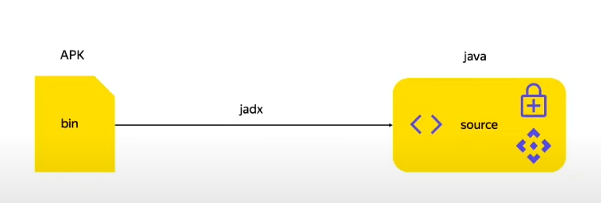
Reverse Engineering
Notes:
довольно простая штука Представьте то что вам скидывают какое-то файл с кодом
А вы открываете этот код и читаете что там происходит будь то какой-то простой скрипт Вот примерно то же самое делают
хакеры или белые хакеры когда пытаются взломать приложение в общем-то можно
открыть Исходный код вашего приложения уже скомпилированного То есть просто по сути скачать какой-нибудь EPK файл с
Play Маркета или скачать Ипа файл с AppStore И просто посмотреть что там
происходит внутри кстати открою небольшой секрет Если вы у APK файла Поменяйте его разрешение с эпикейна Zip
и то же самое с и по файлом на iOS поменяете на Zip то вы сможете провалиться в файлы приложения и
поизучать из чего они состоят спойлер мы этим займемся в третьей части нашей
лекции вот ну и соответственно с помощью реверс инжиниринга можно получить доступ к исходному коду стать оттуда
потенциально как раз узнать как работают какие-то алгоритмы можно там какие-то ключи шифрования оттуда достать

Slide 9
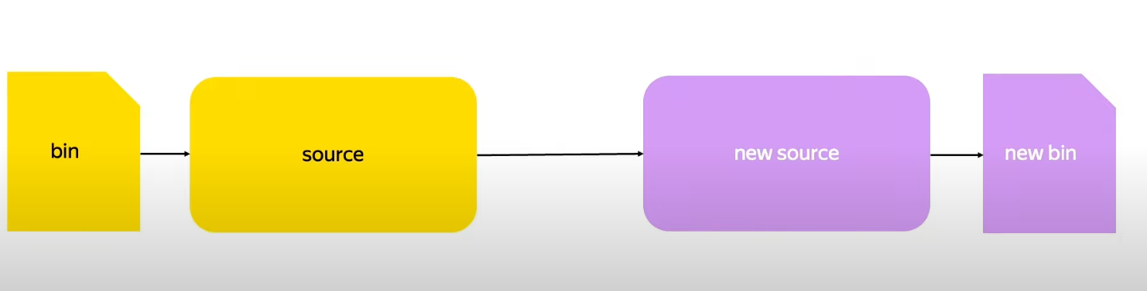
Модификация приложения
Notes:
Вот и если зайти Чуть подальше то можно потом эти исходники каким-то образом
изменить и пересобрать то есть изменить логику поведения каким-то образом
модифицировать приложение работает примерно так то что вы из какого-то бинарного файла будь то APK разбираете
его в там неважно что в общем разбираете этот файл а затем собираете в некоторую
новую композицию и вот новый APK является уже модифицированным с теми
функциями которые вы туда настраивали Окей
да да вот такие вот штуки на 4pda можно
встретить там какой-нибудь приложение и под ним мод от того-то модифицированная версия того-то еще от кого-то Вот кстати
более того есть модифицированные версии банковских приложений и я не понимаю на
самом деле кто их скачивает потому что это супер небезопасно потому что кто-то за вас там изменил Исходный код
банковского приложения непонятно зачем но такие штуки выкладывают если
интересно можете поискать Окей Итого мы имеем три потенциальных
вектора То есть три направления в котором могут злоумышленники что-то поделать чтобы как-то взламывать ваше
приложение во-первых это воспользоваться различными уязвимостями
среды будь то какие-то там root права на телефоне даже получить
спойлер мы так и будем делать Вот так же можно разобрать ваше
приложение прочитать код с помощью лиринга и затем собрать его обратно модифицировать тоже такой инструментарий
доступен и злоумышленники могут его использовать
супер с этим разобрались и Давайте теперь перейдем к тому как на практике

Slide 10
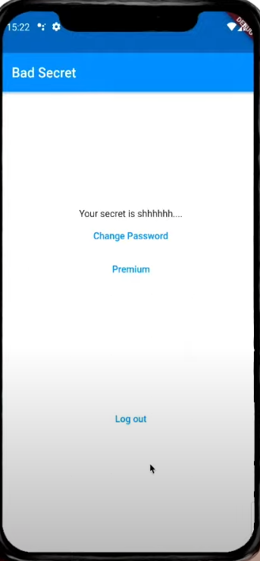
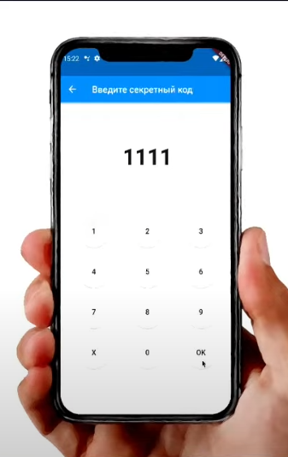
Атаки на практике. Жертва
Функции приложения
Установка кода
Проверка кода
Секретное меню
Хранение хэша кода в кеше приложения
Notes:
некоторая приложение жертва которое мы будем всяческим образом пытаться
взломать и пытаться получить к нему доступ значит наше
приложение представляет из себя приложения для хранения каких каких-то секретов
важно то что для того чтобы попасть нужно ввести там четырехзначный или
n-значный код-пароль как мы видим презентации Значит мы знаем код пароль
это 4 единицы вводим их и успешно попадаем и вот мы счастливы
приложение не так богато на фичин в нем можно установить пароль можно проверить
код и внутри там есть некоторые секретные меню чтобы его открыть нужно знать код

Slide 11
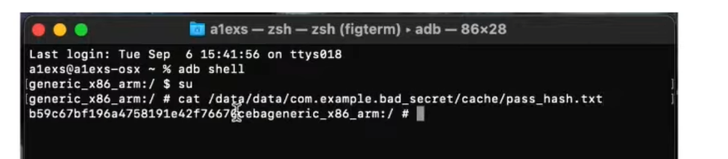
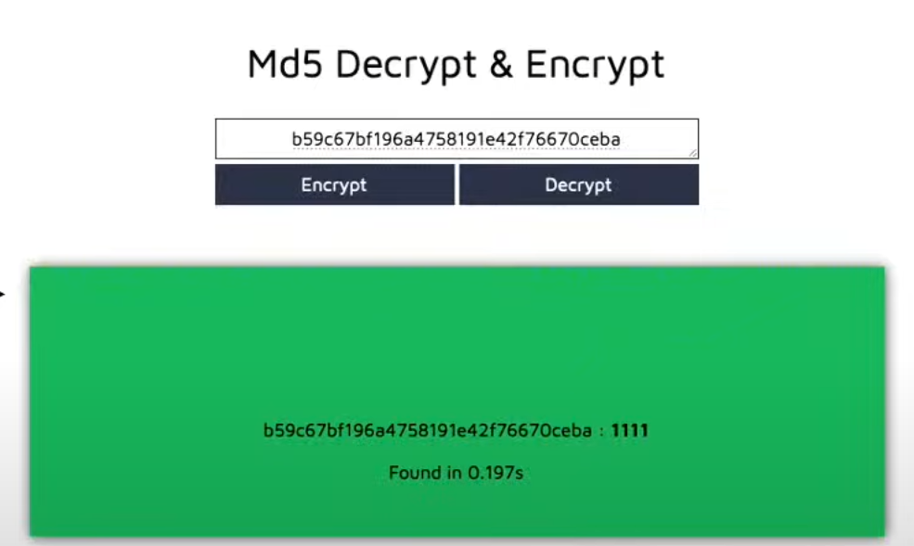
Notes:
Давайте Мы попытаемся и надеть на себя маску хакера и попытаемся каким-то
образом с помощью уязвимостей среды узнать код от приложения чтобы вот взять
и получить доступ туда куда нам не нужно было получать доступ для этого для этого
у меня есть точнее здесь представлена рутованное устройство с правами
суперпользователя Что это значит что после как я выполняю команду су в
терминале устройства то есть сначала Подключаешь через попадая в терминал устройство дальше
суперпользователя и от имени суперпользователя Я могу получать доступ к абсолютно любым файлам которые
находятся на устройстве и мне нужно мне не нужно спрашивать разрешение Никакое больше на загрузки на просмотр там
каких-то экстренного стордж Internal storege вообще ничего не важно я просто беру и доста ю содержимое файлы с
помощью команды вот достаю содержимое файла Ну там допустим я полазил по внутренностям приложения увидел то что
там есть файл который называется пасхеште по-моему и просто прочитал его
достал оттуда вот и мне это на самом деле достаточно для того чтобы отправиться в
на сайт с радужными таблицами вставить туда хеш-пароля и узнать то что пароль
был 4 единицы Ну и затем я могу благополучно воспользоваться
главным экраном входа приложения и войти в парадную как будто бы я и есть этот
пользователь Вот пример конечно очень простой абстрактный выставленные пальцы
вы все Можете повторить важно здесь понимать то что важно здесь понимать что
я показал там максимально уязвимую среду которым не было максимально легко получить доступ но в целом случается
такое то что на каком-нибудь устройстве на котором вроде бы там и экран
блокировки есть и Root прав Нет все равно оказывается какая-то дыра через которую можно получить доступ к файлам
различных приложений и вот все что вы там на сохраняли какие-нибудь шары преференсы в
просто файлы приложения Возможно даже база данных очень очень варьируется скажем так от одной там системы к другой
системе вот разные Андроиды например они по-разному даже хранят ваши базы данных
типа у одних там есть одна таблица на всю операционную систему Android у других в внутри файлов приложения
хранится Файлик с базами данных важно понимать то что с помощью уязвимости
среды даже вы можете в домашних условиях за 10 минут что-нибудь такое провернуть и взломать себя Если захотите

Slide 12
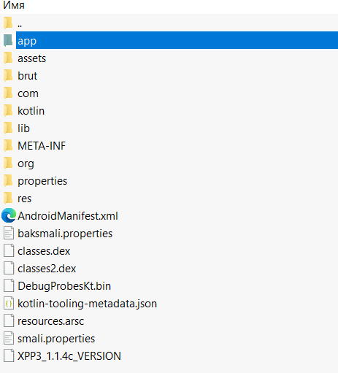
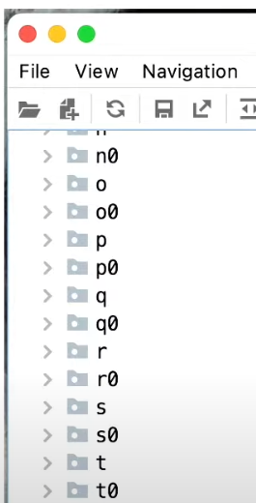
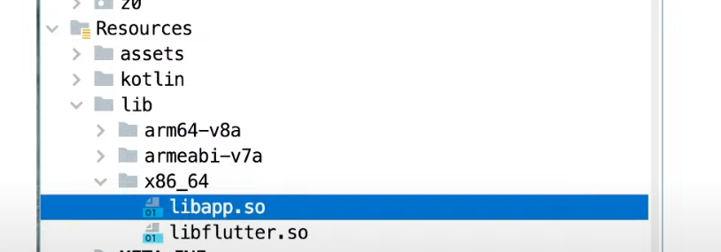
Reverse Engineering
Notes:
получится по сути и переименовать в zip то вы сможете его распаковать как обычный архив
что я только что и сделал внутри Я обнаружил в общем-то я разобрал
флаттер приложения и внутри Я обнаружил очень много каких-то
папок которые непонятно называются непонятно что значит и на первый взгляд абсолютно имеет смысла Но если
пролистать чуть ниже то среди всех этих папок в ресурсах в либе внутри мы найдем
файлы lip flator.so и либо в общем-то Давайте расскажу про эти два
файла lip flator.iso это по сути flator Engine то что выполняет ваше приложение
то что каким-то образом там простраивает все каналы взаимодействия с мотивом то
что рисует на движке вот в общем-то то что выполняет ваше
приложение тот самый flutter Engine либо up.iso это весь ваш скомпилированный
дарткод в одном файле причем нужно обратить внимание то что если например
вы когда-нибудь разбирали там нативный Android приложение с помощью реверс инжиниринга то там файлы по сути
хранятся в виде Java байт-кода в виде отдельных классов и они также распределены там как у вас
была структура проекта примерно также Они находятся в разобранном виде вот в
случае с реверсом рюрингом флаттер приложений мы приходим к тому что все вообще ваши Дарт файлы в которые
были в проекте и причем Даже не только ваши Дарт файлы но и сама там библиотека флаттера все Дарт пакеты которые вы
подключали весь стандарт код плагинов просто весь объем кода на дарте внутри
вашего проекта даже там каких-то третьих лиц кода который к Вам вроде не относится типа флаттер sdk
все это собирается в один файл либо
компиляции приложения время как раз таки А вот компиляции
Когда вы там пишите в консоли типа flator Build APK релиз

Slide 13
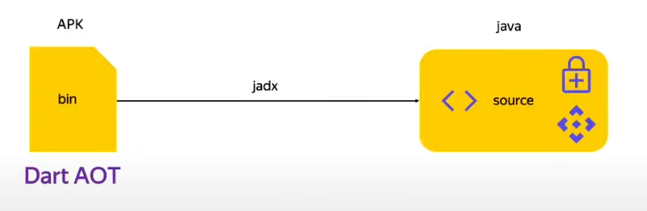
Reverse Engineering
Notes:
Окей и вроде бы вот с этим файлом либо
что-то можно сделать То есть как-то можно взять этот файл либо ISO который является бинарём собранным с
помощью компилятора Дарт Out что-то можно с ней сделать и получить какие-то
исходники вот конкретно в этом случае Я использовал программу jad X она
используется для реверс инженеринга Android приложений туда закидываете ПК и можете полистать исходники
Вот но конкретно с флатером ситуация интереснее потому что мы не получили исходники мы получили один файл либо
app.iso что нам делать с ним для того чтобы что-то делать с ним нам сначала разобраться что это вообще такое и с чем

Slide 14
Dart Aot Snapshot
Часто меняется структура
Все dart библиотеки связаны статически
Notes:
Окей и вроде бы вот с этим файлом либо
что-то можно сделать То есть как-то можно взять этот файл либо ISO который является бинарём собранным с
помощью компилятора Дарт Out что-то можно с ней сделать и получить какие-то
исходники вот конкретно в этом случае Я использовал программу jad X она
используется для реверс инженеринга Android приложений туда закидываете ПК и можете полистать исходники
Вот но конкретно с флатером ситуация интереснее потому что мы не получили исходники мы получили один файл либо
app.iso что нам делать с ним для того чтобы что-то делать с ним нам сначала разобраться что это вообще такое и с чем
едят это вот скомпилированное приложение откуда оно взялось Значит надо понимать то что это по сути так называемый Дарт
от snapshot который получился в результате компиляции у него есть
несколько свойств о которых мы сейчас пройдемся во-первых
во-первых Дарт развивающийся язык и у него очень часто меняется там механизмы
компиляции сам компилятор Как чуть-чуть меняется в общем-то версии растут и
появляется Дарт 3 выходит и возникает проблема что структура этого файла она
очень часто меняется То есть если бы если бы вы например разобрали одно и
то же приложение там год назад и сейчас то вы бы не узнали эти файлы потому что
Дарт довольно сильно изменился и изменилась сама структура этого файла
вот не очень удобно с ним работать не очень удобно Вот кроме всего прочего так
получается что время компиляции Дарт А вот связывает все вообще ваши там какие-то ссылки на переменные все
какие-то библиотеки которые вы используете связывает статически Что это
значит Это значит то что у вас условно файле есть там некоторые индексация всех
ваших там каких-то методов классов функций вот причем эта индексация именно вот в
местоположение там в каком базе это находится условно и Дарт связывает это
все статические то есть вот типа хочешь вызвать там какой-то метод 1-2 не знаю а
123 чтобы вызвать Обратитесь вот к этому байту хочешь вызвать такое это метод
обратись вон туда то есть просто в разные участки памяти отсылает и это
круто с точки зрения производительности но опять-таки это не очень круто с точки
зрения того что возможно мы захотим как-то модифицировать приложение потому что если вдруг внести модификацию в этот
А вот то получится что все ссылки разъедутся и собрать
Исходный код обратно будет просто невозможно а вот ну и кроме всего прочего код
исполняемый на дарте очень очень сильно зависит от Дарт вема
вот Дарт в М это некоторые некоторые виртуальная машина в общем некоторые
программы которые исполняет ваш код на Дарт Это не совсем виртуальная машина
важно то что там используется другой стек вызовов нежели обычно используется
в языках программирования Это связано с тем что в дарте есть зоны и вы можете ваш код оборачивать там одну зону в
другую третью из-за этого потом получившийся код типа
неудобно читать

Slide 15
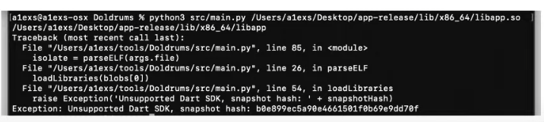
Статический анализ
Notes:
вот Окей мы познакомились снапшотом так сказать с его всеми
плюсами и минусами оценили его для реверс инженера Как будто бы одни минусы
были для разработчика мобильных приложений как будто бы одни плюсы типа не так страшно очень сложно это все
разобрать Давайте теперь подойдем к статическому анализу этого года
статический анализ когда мы просто вот этот файл либо каким-то образом открываем там вообще
другом устройстве компе своем и пытаемся в нем разобраться прочесть что-нибудь
проанализировать что-то с ним сделать

Slide 16
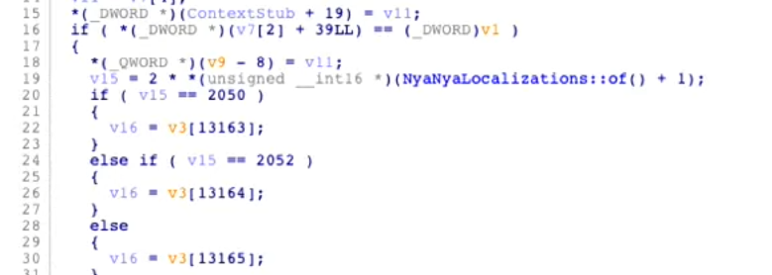
Статический анализ
Notes:
Окей окей для статического анализа Дарт кода есть несколько инструментов тут
есть ссылка на статью по поводу статического анализа дарткода
Ну давайте так если мы просто откроем этот файл либо почитать на разобраться вот мы скорее
всего почитать и разобраться особо не сможем мы увидим только какие-то непонятные ссылки которые называются там
18 что-то равно в 7 минус V1 и все И вот
дальше наш глаз перестанет что-либо понимать

Slide 17
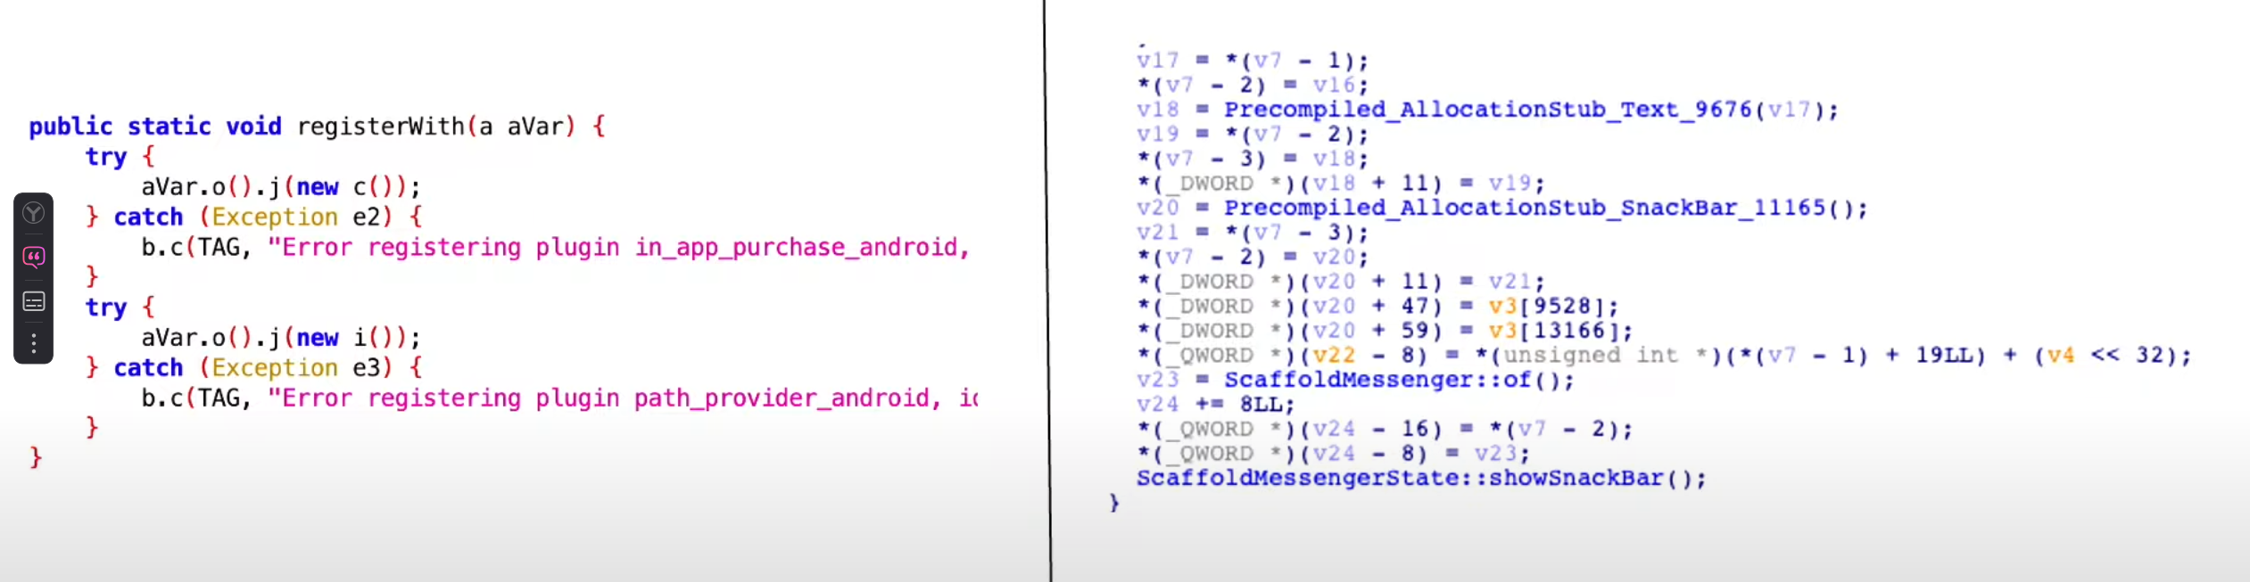
Notes:
для сравнения того как мог бы выглядеть как могут происходить статический анализ
вот сейчас перед вами С одной стороны декомпилированы с помощью того же
джадекса Java как выглядит Java код то есть обычный Android приложение а на
другой стороне Дарт код и вот если на Java код мы посмотрим такие ну видим там Трайк какая-то понятная конструкция вот
увидим там какие-то вызовы каких-то методов Вот то в дарте мы что-то ничего не
увидим уже Мы даже целые строки можем увидеть какие-то константы Пока ничего

Slide 18
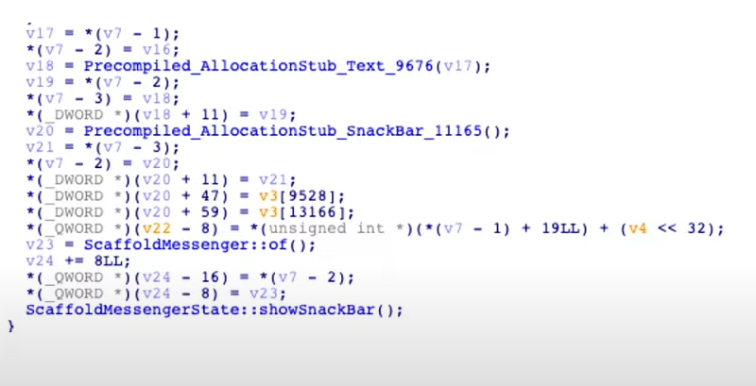
Dart VM использует свой стэк
Все объекты ассоциированные через пул объектов
Нестандартный ARM64 ABI
Notes:
Но на самом деле для статического анализа есть [музыка]
по крайней мере было несколько попыток завести инструменты но
инструменты не завелись все потому что Дарт это таут снапшот очень часто меняется в связи с новыми и новыми
обновлениями и получить какой-то типа инструмент который бы всегда работал и всегда можно было использовать для
анализа не вышло Вот и тут опять-таки все объекты в дарте хранятся в там в
пуле объектов вот из-за этого Непонятно вообще к
какому объекту мы Обращаемся к какому типу объектов мы Обращаемся вот из этого Дарта
также также Вот библиотека сама это же so файл это библиотека Казалось бы и
значит у нее должен быть какой-то открытый API он же Application binary
интерфейс API но у Дарта он нестандартный потому что у нас
пользуется Дарт вен и соответственно просто так каким-нибудь Стан дартным путем там считать все методы все что
есть библиотеке У нас тоже не получится и
Да и про кастомность так вызов я уже сказал Окей
и мы получаем такую ситуацию то что для какого-то статического анализа Дарт кода
у нас просто отсутствуют внятные инструменты то есть в общем-то Я нашел
всего два инструмента как раз таки по моему из той статьи и
при заходе на github этих инструментов я увидел то что они там аутбейты больше не
поддерживаются и чтобы поддерживать нужно слишком много ресурсов вот короче инструменты эти не работают

Slide 19
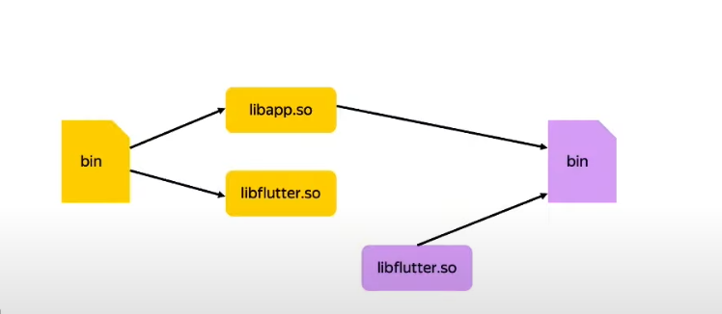
Runtime анализ
Notes:
но не нужно печалиться потому что есть такая штука как runtime анализ кода в
общем-то люди подумали Окей если статический вот этот либо довольно сложно что-то прочесть то почему бы не
взять и не заменить внутри приложения вот этот файл либо flator.so на какой-то
свой то есть по сути подменить флаттер Engine пересобрать сам флаттер Engine таким
образом чтобы он как-то рассказывал нам о приложении и затем подменить его
внутри конечного ПК пересобрать его запустить и получить
оттуда ценную информацию

Slide 20
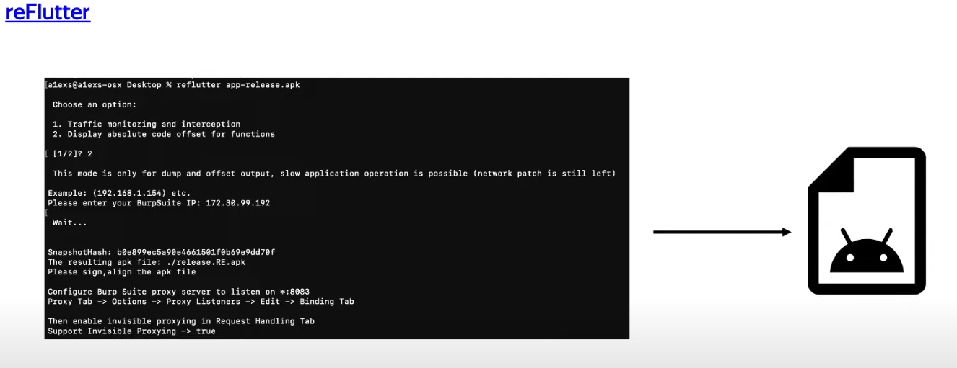
RunTime анализ
Notes:
и это получилось сделать есть инструмент
который называется рефлатор который позволяет вам заменить флаттер Engine в
внутри Apk на какой-то другой флат ренджмент И пересобрать это пока вот с
помощью в целом команды рефлатор это делается можете попробовать и из такого
runtime анализа мы уже получаем вот что-то повкуснее что-то поинтереснее что-то что можно прочитать вот хотя бы

Slide 21
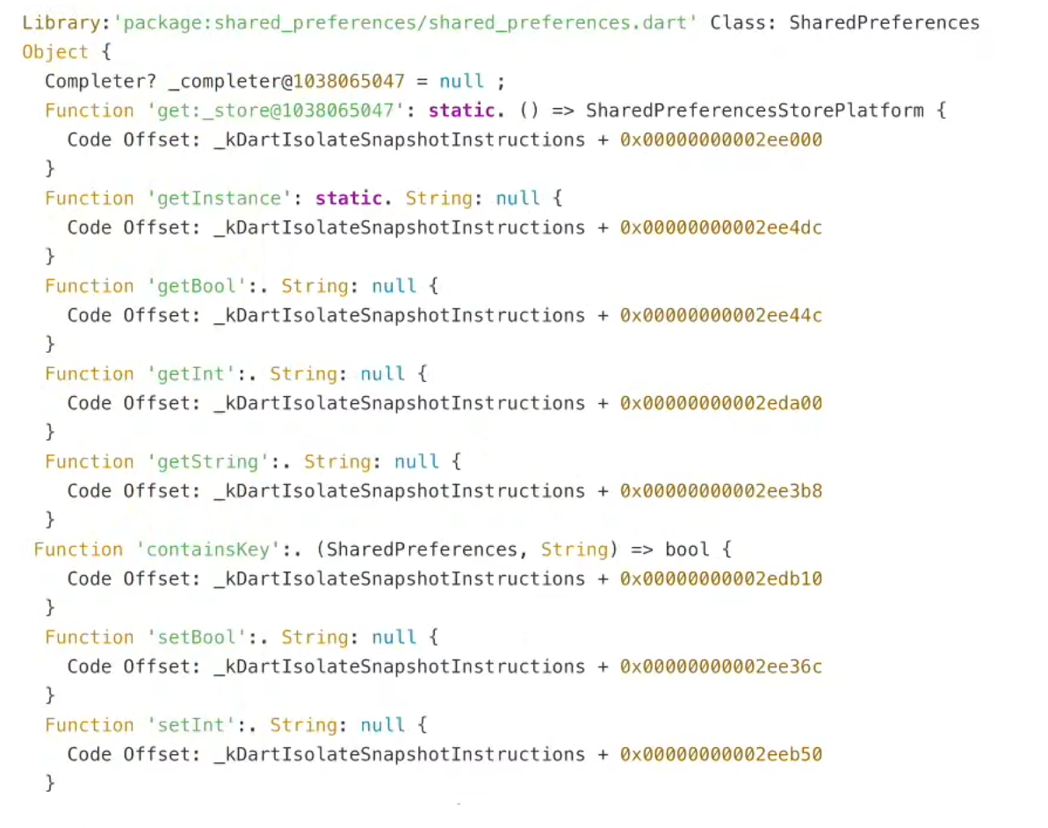
Notes:
из этого мы узнаем там название функции мы узнаем название полей мы узнаем где
они находятся вот где это статическая ссылка внутри всей этой ли бы и можно туда отправиться
уже поизучать поподробнее в общем-то эти инструменты нужно использовать как бы в
паре Но даже в паре они не дают какого-то особо сильного эффекта
преимущества и по сути сводится к тому что то как будто бы для анализа кода
просто не хватает инструментов

Slide 22
Модификация приложения
Notes:
вот а модификации приложения я вообще молчу
потому что весь флаттер весь этот скомпилированный либо app.son связан статически и таким
образом мы не можем как-то изменить приложение чтобы она потом дальше
работало по крайней мере для этого тоже нужны какие-то инструменты которые пока
никто не сделал в открытый доступ не выложил и видимо в ближайшее время ждать
их не стоит потому что Дарт все также продолжает развиваться И поддерживать такие инструменты Было бы очень дорого
Окей вы как же печально скажете вы Но не
все так печально

Slide 23
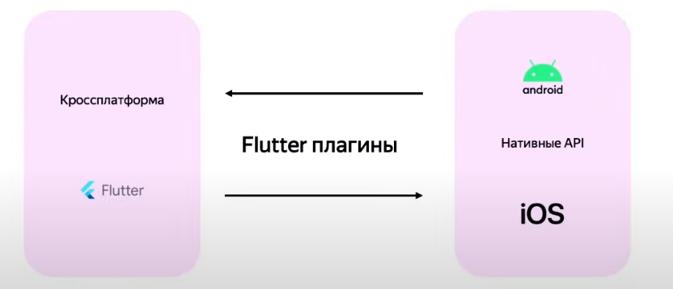
Модификация приложения
Notes:
у Не надо забывать то что флаттера есть и нативная часть всегда ваше приложение
Ну как давайте так не знаю процентов много не знаю точно Сколько процентов Но
много приложений Возможно даже большинство используют в своей работе какие-то плагины И если мы говорим о
каких-то функциях типа встроенные покупки или реклама или там доступ геолокации или еще что-то то это сто
процентов Иначе быть не может соответственно Мы же можем каким-то образом

Slide 24
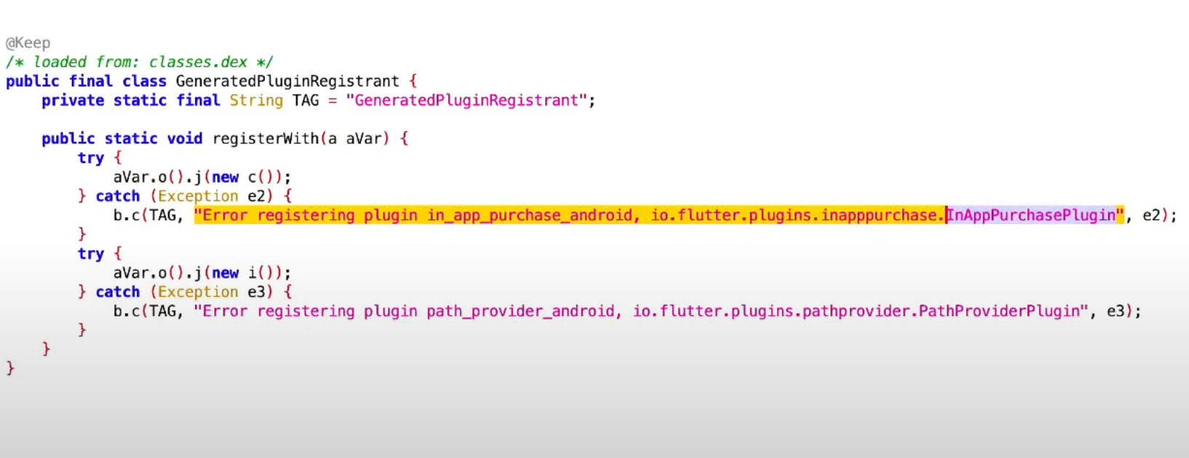
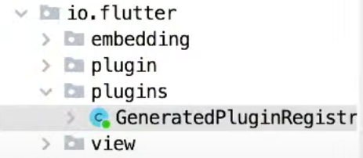
Notes:
модифицировать сам плагин на стороне натива и Давайте покажу как это можно
сделать вот например да у вас если мы откроем код все того же
приложения там есть некоторые файл generated плагин registront который как
раз таки занимается тем что регистрируют все ваши плагины которые у вас установлены там подключает настраивает
метод Chanel настраивает binary Messenger и вот и включает их в работу

Slide 25
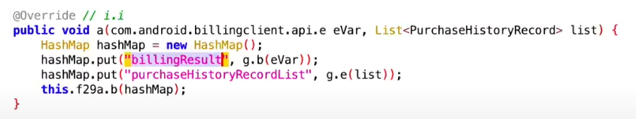
Плагин покупок
Notes:
и в качестве примера могу вам привести то как выглядит плагин покупок например во флатере То
есть если мы просто откроем Java код того что находится на стороне на тиф для
плагина и на внутренних покупок приложения типа через
Google play или AppStore мы увидим там что
это плагин у него есть какой-то метод а который кладет в хешмапу значит какое-то
значение с биллинг result и кладет туда какое-то значение Ну можно догадаться
что если положить в adbyling result какой-то константное значение Типа все
хорошо все куплено нормально то в таком случае флаттер часть будет всегда думать
о том что покупка в приложении уже была совершена и действительно нужно
предоставить пользователю доступ туда куда он хочет Таким образом мы можем действительно повлиять значительную
работу приложения просто изменяя работу плагинов
Вот такая штука потом можем это все собрать какой-то другой АПК и залить в
виде модифицированного приложения Вот соответственно скорее всего так и
будут поступать
модификация модификация пока что не очень возможно но при этом нужно помнить о том что есть у вас все-таки достаточно
уязвимая часть в виде платок плагинов которые вы используете для работы вашего
приложения которым вы доверяете который данные получаете вот вы думаете то что
например пользователь находится по локации в Москве где-нибудь а на самом деле он не в Москве просто плагин себе
подменил чтобы локацию неверно отдавать Так что будьте внимательны
Ну что ж теперь самое время перейти к тому как можно защититься от всего этого

Slide 26
Способы защиты
Не доверять среде
Доверять своим сертификатам
Проверять надежность устройства
Шифровать чувствительные данные
Notes:
во-первых не стоит доверять среде в которой исполняется ваше приложение как
мы уже поняли приложение может исполняться на чем угодно хоть на какой-то тележки
вот поэтому Нужно обязательно не доверять среде это можно делать с
помощью трех Советов во-первых стоит доверять вообще свои серверные части
приложения если у вас такая есть Хорошо если вас такая есть стоит доверять именно серверной части приложения
больше всего на свете Вот то есть какие-то там ответственные штуки например связанные с покупкой чего-то
приложении делегировать именно серверу и настраивать так чтобы вы спрашивали у
сервера а купил ли я эту подписку или нет а не у какого-то нативного плагина то есть Доверять как бы своим ресурсам
больше чем тому что происходит вокруг вас на устройстве следующее
Вы можете например еще
дополнительно защитить свое соединение с сервером чтобы никто не мог там подменить сертификат и подменить ответы
сервера Вы можете прям внутри вашего приложения вшить какой-то свой ssl
сертификат и доверять только ему только делать это аккуратно потому что сертификаты имеют свойство протухать со
временем и если у вас так перестанет какой-то сертификат работать просто срок действия него
выйдет то возможно вам придется выпускать там экстренное обновление с фиксом нового сертификата вот что такого
не допустить лучше все-таки так не делать но можете если очень хотите запариться с безопасностью выпустить
себя какой-то свой сертификат доверять только ему кроме всего прочего стоит
каким-то образом попытаться понять А вот насколько можно этому устройству доверять Например если вы пишете
ответственный банковское приложение с дополнительными данными и понимаете то что Ну вот да вы конечно их там шифруйте
как-нибудь прячете но все равно если их кто-то прочитает и скопирует куда-нибудь
будет не очень хорошо вот в этом случае Вы можете дополнительно проверять насколько надежное это устройство То есть как
минимум есть утилиты даже плагины на флатере который позволяет проверить устройство на
наличие root прав на нем на наличие джейлбрейка на нем Вот и возможно это
вам стоит сделать кроме всего прочего есть такая практика у ну в основном банковских приложений они выполняются
только на каком-то белом списке устройств Если вы запустите это приложение на каком-то
китайском утка телефон корова собака рис Вот то к сожалению на
нем она не будет выполняться потому что это модель какая-то непонятная Вот и вообще непонятно Можно ли доверять ей
или нет Окей ну экран
все прочего можно
шифровать данные вот в данном примере например Мы конечно хранили не пароль а
Хеш пароля Хеш сумму пароля но как говорил мой знакомый повар Вы забыли
посолить вот хэш можно было дополнительно защитить если бы мы там добавили какую-то соль к этим единицам
соль это ну просто какая-то строка которая у вас по сути за хардко
жена но позволяет вам защитить хэш то есть получить какой-то другой Хеш нежели
Если вы просто хешировали пароль Ну и кроме всего прочего есть другие инструменты защиты
это в первую очередь какой-нибудь флаттер Secure storge который можно использовать для хранения таких
чувствительных штук Вот это другие варианты Secure storge то есть на iOS И
кстати С недавних пор на Андроиде есть вообще это специальное пространство где можете
хранить супер безопасно для сертификаты и ключи шифрования и другие

Slide 27
Обфускация
Flutter обфускация
-obfuscate
Нативная
ProGuard
DexGuard
iXGuard
Notes:
вот так дальше дальше дальше у нас есть такая штука Как обфуская которая
защищает нас от реверс инжиниринга там во многих многих его проявлениях Начнем
с того что первому написавшему на тг слово «scgpt» @koliana5 гарантируется отсутствие автомата
даже при условии что зданы лабораторные работы для того чтобы фокусировать
флаттер приложение на самом деле достаточно при сборке приложения указать аргумент
--obfuscate вот правда в такомслучае все логи которые вы будете получать
например о крашах приложения каких-то нон-фаталах будут вам приходить
в сырном виде То есть вы будете это видеть как будто какая-то функция а была
вызвана из места CD там тоже какая-то функция а Короче вы не
будете видеть свои названия в ходе Но это даже хорошо с помощью там специально
Когда вы генерируете А пока вместе там таблица опускаться и по которой
соответственно вы сможете вот из этих закорючек восстановить Какие на самом деле функции были вызваны это будет
доступно только вам то есть таким образом используя опускацию вы просто помешаете там кому-то злоумышленнику
прочитать ваше приложение вот просто Прочитав в целом флатры так достаточно к этому
устойчив но с аргументом --obfuscate он становится еще более устойчивым кроме
всего прочего кроме всего прочего можно использовать нативные инструменты
опускаться вместе с Вот именно флаттерны опускацией это такие штуки как про Гард
который большинство приложений Android ассоциированы это такие штуки там более
изощренные как дексгард или иксгард и можете найти какие-нибудь другие
инструменты для обфускации в целом Их достаточно много и диапазон у вас широкий

Slide 28
Проверка зависимостей
Источники зависимостей
url до pub
url до подов
url до android rep
Flutter плагины
Выбирать надежные проверенные решения
Notes:
разработке флаттер приложений Мы конечно в некотором смысле похоже на JavaScript
в том плане то что мы добавляем какую-нибудь зависимость вот а вместе с ней там еще какая-то вагон и маленькая
тележка транзитивно подтягивается и мы вместе с этим всем живем значит
зависимости которые мы добавляем в приложение стоит проверять причем стоит
проверять как источник этих зависимости так и сами зависимости которые вы добавляете
приведу пример вы добавляете там какой-нибудь в тот же известный плагин и
начесос вот только внутри вашего файла Билд грейда вы прописали там
какой-нибудь левый источник зависимости чтобы подключить какую-нибудь непонятную библиотеку и вас может получиться так то
что нативная часть плагина скачается не из того репозитории из которого вы
ожидаете например там maven Central или Гугловский репозиторий А с какого-то левого репозитория в котором хранится
зависимость типа прикольные имиджпикер который вы добавили Там просто так вот
поэтому следите за своими источниками зависимости это как по сути там URL до
пап Дева с которым выкачиваете в зависимости да Можете указать какой-то свой кастомный URL более того например в
крупных компаниях таких как у нас поднят там свой хост свой сервер с
зависимостями по сути свой pubg Вот кроме всего прочего Вы можете указывать
там проверять URL до кодов на iOS там внутри этого под файла посмотреть куда у
вас ведут Куда вас ведут ваши пути и кроме всего прочего стоит
проверять пути до результата Android но это если вы там что-то меняете что-то
добавляете типа Если вы ничего не меняли абсолютно просто добавили зависимости она просто работает наверное ссылки там
на источники нет смысла проверять Вот и кроме всего прочего вот при выборе каких-то пакетов плагинов пожалуйста
Выбирайте их с достаточным там количеством звезд достаточно рейтингом доверия потому что все-таки вы
подключаете там когда в свой проект какой-то надо понимать то что вы не считали этот
код вы не знаете что там написано и Вполне возможно что там написано что-то не очень хорошее Что вам не подходит не
знаю например каждые 10 минут у вас будет возникать какая-то диалоговое окно с мы чаще
коровой типа это самое милое что может произойти но факт остается фактом
поэтому относитесь внимательно к выбору плагинов

Slide 29
Безопасность программы в общем
Защитится полностью невозможно
Бинарный файл всегда можно поменять
Нужно сделать взлом дороже награды
Тогда злоумышленник не станет тратить ресурсы на ваше приложение
Notes:
в сторону от наверное флаттера мобильных приложений А вот сейчас поговорим про в
принципе безопасность какой-то программы которую вы собираете и отдаете бинарный
файл конечному пользователю то есть по сути отдаете исходный файл с программой
пользователю типа На держи пользуюсь и устанавливай себе Радуйся К сожалению такой файл невозможно
защитить практически ни от чего то есть с этим файлом пользователь может делать
абсолютно все что угодно изменить там один два бита 10 битов переписать какую-нибудь функцию или что-то в этом
роде другой вопрос другой вопрос даже с флатером это возможно сделать если не
знаю посидеть очень долго разобраться в ходе и что-нибудь там под изменить и таким образом написать чит на вашу
программу в общем-то защититься полностью невозможно никогда Но идея состоит в том
что вам достаточно сделать так чтобы взломать то что вы хотите защитить чтобы
взломать это было дороже для там какого-то злоумышленника чем содержимое
того что он может там найти и получить то есть например если у вас там какой-то counter Up и он абсолютно не
представляет никакой ценности коммерческой то наверное и защищать его нет никакого смысла абсолютно При этом
При этом
если уже ваше приложение составляет там какую-то большую коммерческую ценность им пользуются многие люди вы например
используют делать там какой-нибудь фоторедактор то конечно же Стоит задуматься О том чтобы ваши встроенные
покупки в приложении кто-нибудь не взломал и не начал раздавать а показ
взломанными покупками в вашем фоторедакторе вот просто Стоит
задуматься там например включить опускаться перестать доверять среде применить советы которые я писал и вот
вы уже получите фоторедактор который Конечно все по-прежнему можно взломать но сделать
это как-то долго и дорого и не хочется не надо спасибо Вот поэтому помните защититься
невозможно важно сделать взлом приложения дорогим вот как бы одно

